Slide 1


ДПА 2016

Slide 2
ДПА 2016
Заклад Характеристика | Загальноосвітній навчальний заклад | Спеціалізований навчальний заклад
Рівень завдань (за CEFR) | В1 | В2
Об’єкти контролю | Читання, письмо, використання мови | Читання, письмо, використання мови
Кількість завдань | 25 | 31
Максимальна кількість балів | 200 | 200

Slide 3
Розділ I
Читання та використання мови
Об‘єкт контролю Розділу I: читання, лексичний та граматичний аспекти через використання мови;
Розділ містить 4 завдання (3 з читання, 1 з використання мови);
Тексти можуть містити до 5% незнайомих слів, про значення яких можна здогадатись з контексту

Slide 4
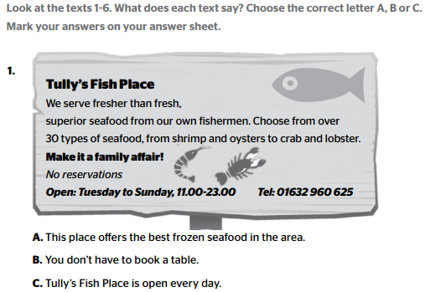
Завдання розділу I
Секція 1
Форма: завдання множинного вибору до кожного тексту (вибір однієї правильної відповіді з трьох)
Вид завдання: окремі короткі тексти (інформаційно-вказівні знаки, вивіски, оголошення)
Кількість завдань: 6

Slide 5
Завдання розділу I
Секція 2
Форма: завдання множинного вибору до тексту
 | В1 | В2
Вид завдання | Один діалог | Один текст
Кількість завдань | 4 | 6
Кількість опцій вибору | 3 | 4

Slide 6
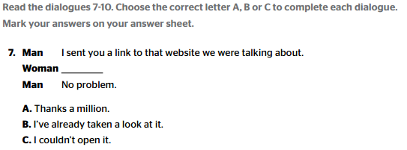
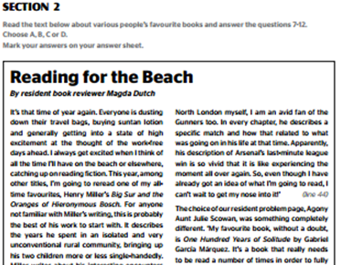
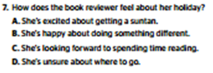
Завдання розділу I
Завдання рівня В1
Завдання рівня В2

Slide 7
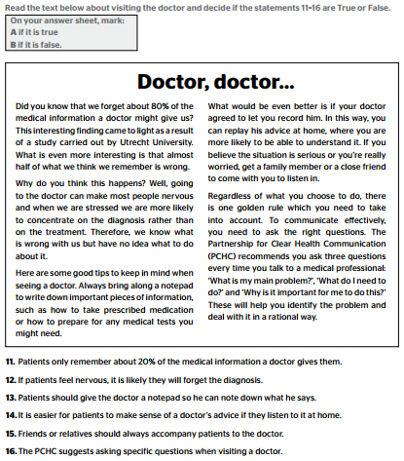
Завдання розділу I
Секція 3
Форма: завдання альтернативного вибору (правильно/неправильно)
Вид завдання: один текст, що містить фактичну інформацію
Кількість завдань до тексту:
6 для рівня B1
8 для рівня B2

Slide 8
Завдання розділу I
Секція 4
Форма: завдання множинного вибору на заповнення пропусків у тексті
Вид завдання: описовий або сюжетний текст з пропущеними словами
 | В1 | В2
Вид завдання | Один текст | Один текст
Кількість завдань | 8 | 10
Кількість опцій вибору | 3 | 4

Slide 9
Завдання розділу II
Розділ передбачає створення власного писемного висловлювання, а саме написання короткого повідомлення у формі листівки, записки, електронного листа, розповіді або неофіційного листа.
Обсяг повідомлення:
В1 – 50-80 слів
В2 – 80-100 слів

Slide 10
MM Publications
Видавництво, що спеціалізується на розробці високоякісних та інноваційних матеріалів з англійської мови;
Співпрацює з Міністерствами освіти багатьох країн світу з метою розробки та адміністрування іспитів;

Slide 11


Матеріали та ресурси для підготовки до ДПА 2016
Спеціально підготовлені посібники від видавництва MM Publications
Тренувальні тести для учнів
Формат та критерії оцінювання тесту
Один розібраний тест з відповідями та стратегіями розв’язання завдань

Slide 12
Матеріали для вчителів
Серія семінарів від методистів видавництва MM Publications
Серія вебінарів від видавництва MM Publications

Slide 13
Пробне тестування учнів
Тестування відбудеться у лютому 2016 року з метою аналізу результатів, покращення адміністрування тестування, виявлення сильних та слабких сторін учнів та подальшого надання методичних вказівок для вчителів щодо підготовки до ДПА 2016

Slide 14
Конкурси для учнів та вчителів
Ukrainian Culture Time
Ознайомитись з умовами на сайті компанії «Лінгвіст» www.linguist.ua
Скласти 3 креативних завдання
Надіслати на електронну скриньку mmpublications@ukr.net
My Motherland
Ознайомитись з умовами на сайті компанії «Лінгвіст» www.linguist.ua
Написати твір
Надіслати на електронну скриньку mmpublications@ukr.net

Slide 15
MM Teacher’s Academy
Методичні заходи (практичні семінари, воркшопи, вебінари);
Методичне забезпечення навчального процесу (безкоштовні зразки підручників, наочні матеріали, словники та інше);
Акції та конкурси як для вчителів, так і для учнів;

Slide 16
Linguist
Skovorody str. 6, office 44
Kiev 04070, Ukraine
tel. +38-044-599-32-28
www.linguist.ua
https://www.facebook.com/Linguist.Ukraine
info@linguist.ua
Alina Koshman
MM Publications Consultant in Ukraine
+38(67)325-60-81
mmpublications@ukr.net
http://www.facebook.com/mmpublicationsua
https://vk.com/mmpublicationsua

